Slide 1

ПАТРИОТИЧЕСКОЕ ВОСПИТАНИЕ
НА
УРОКАХ МАТЕМАТИКИ
МАОУ ПГО «Политехнический лицей № 21 «Эрудит»
Учитель математики
Хабарова Ольга Александровна

Slide 2
Указ «О национальных целях развития Российской Федерации на период до 2030 года».
31 июля 2020 года был принят Федеральный закон №304-ФЗ «О внесении изменений в Федеральный закон «Об образовании в Российской Федерации» по вопросам воспитания обучающихся».
В.В. Путин: «Мы должны строить своё будущее и будущее своих детей. И такой фундамент – это патриотизм. Это уважение к своей Родине и традициям, духовным ценностям наших народов. Это ответственность за свою страну и её будущее».

Slide 3
Федеральный проект «Патриотическое воспитание»:
• направлен на обеспечение функционирования системы патриотического воспитания граждан Российской Федерации;
• обеспечивает развитие воспитательной работы в образовательных организациях общего и профессионального образования, проведение мероприятий патриотической направленности;
• предполагает усиление воспитательной компоненты на уроках, во внеурочной деятельности и в дополнительном образовании детей: обучающимся прививаются базовые ценности на уроках, на занятиях по интересам и на массовых мероприятиях.

Slide 4
Воспитание в процессе обучения – это только часть целостной воспитательной системы школы.
На уроке воспитание осуществляется посредством четырех факторов:
1) через содержание образования;
2) через методы и формы обучения;
3) через использование случайно возникших и специально созданных воспитывающих ситуаций.

Slide 5
При обучении математики основными направлениями, способствующими патриотическому воспитанию обучающихся, являются:
использование историко-математического материала;
проведение нестандартных уроков;
решение математических задач: прикладного характера и идейной направленности;
внеклассная работа.

Slide 6
За годы обучения в школе ученик приобретает множество разнообразных знаний и умений, но одной из главных задач остается задача воспитания Человека, Личности, а учитель математики может и должен помочь формированию душ учащихся.
То, что мы вкладываем в учеников сегодня, завтра даст соответствующие результаты. Воспитаем патриотов, деловых и здоровых людей, значит, можно быть уверенным в развитии и становлении стабильного общества.
Воспитывать патриотов нужно на каждом уроке.
Математика - это лишь малая доля
в океане патриотизма.

Slide 7
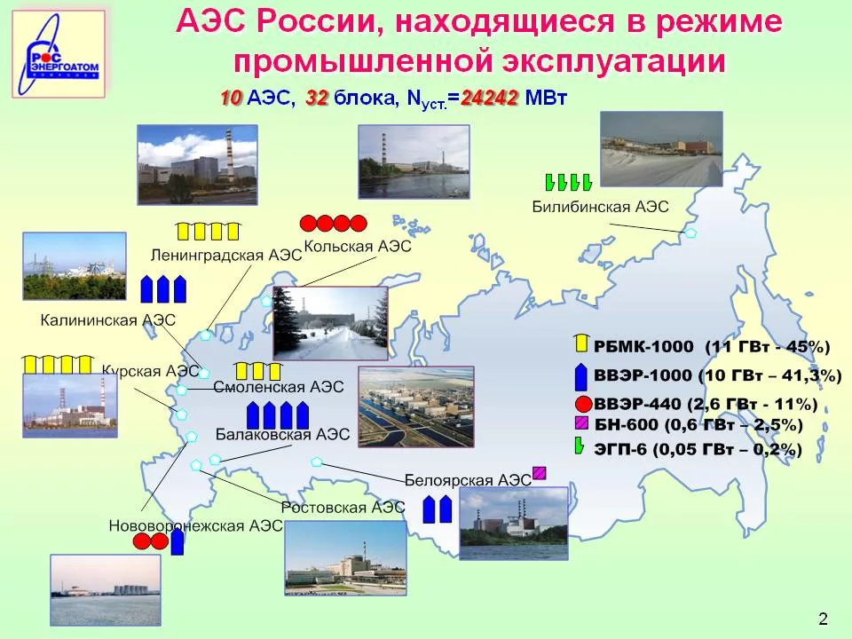
Достижения России
Обнинская атомная электростанция - первая АЭС в мире. Она заработала в июне 1954 г в Обнинске, недалеко от Москвы. Ее мощность была всего 5 МВт, что по современным меркам даже не мини, а микро-АЭС. Сейчас в нашей стране работают десять крупнейших АЭС

Slide 8
АЭС | Расположение | Мощность, МВт
Ленинградская | г. Сосновый Бор, Ленинградской обл. | 4200
Балаковская | Саратовская область | 4000
Калининская | в 120 км от города Тверь | 4000
Курская | г. Курчатове Курской области | 4000
Ростовская | около г. Волгодонска | 4000
Нововоронежская | Воронежская область | 3029
Смоленская | г. Десногорск Смоленской обл. | 3000
Кольская | г. Полярные Зори, Мурманской обл. | 1760
Белоярская | г. Заречный, в Свердловской области | 1485
Билибинская | г.Билибино Чукотского АО | 48
Задание:
1) Построить диаграмму в масштабе 1:1000, рассчитать разницу мощности Курской и Белоярской АЭС;
2) На сколько процентов мощность Кольской АЭС меньше мощности Ленинградской АЭС?;
3) Во сколько раз мощность Билибинской АЭС меньше мощности Балаковской АЭС?

Slide 9
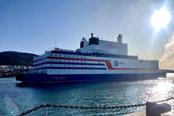
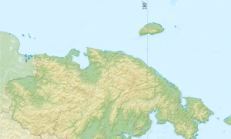
Достижения России
«Академик Ломоносов» — первая в мире плавучая атомная теплоэлектростанция, находящаяся в порту города Певек (Чаунский район, Чукотского автономного округа), самая северная АЭС в мире. Также она может быть использована для опреснения морской воды.
Длина корпуса — 140 м, ширина — 30 м, вес корпуса без оборудования — 9549 тонн, с оборудованием — 19088 тонн.
Задание: 1) Рассчитать на сколько процентов вес плавучей ПАТЭС с оборудование больше, чем без оборудования;
2) Выразить отношение ширины корпуса станции к ее длине в десятичном виде (ответ округлить до сотых).

Slide 10
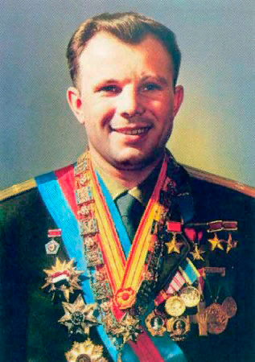
Достижения России
12 апреля 1961 года Юрий Алексеевич Гагарин стал первым человеком в мировой истории, совершившим полёт в космическое пространство. Ракета-носитель «Восток» с кораблём «Восток-1», на борту которого находился Гагарин, была запущена с космодрома Байконур, расположенного в Кызылординской области Казахстана. Спустя некоторое время Гагарин успешно приземлился в Саратовской области, неподалёку от Энгельса.
Задание: Рассчитать длительность полета космонавта, записав ответ:
в часах; в минутах;
в секундах.
Стартовый корабль | Дата | Старт | Посадка
Восток-1 | 12.04.1961 | 06:07 | 07:55

Slide 11
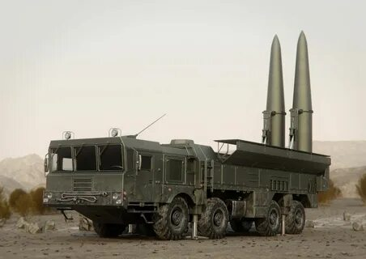
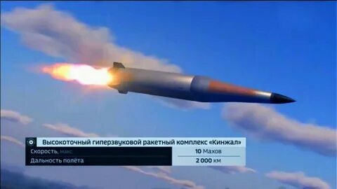
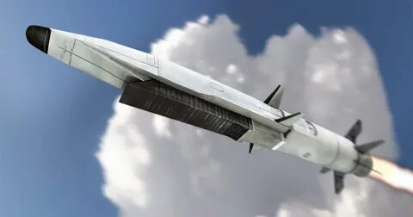
Достижения России
Основное назначение ракетных комплексов «Искандер» — уничтожение систем ПВО и ПРО противника, а также важнейших объектов, охраняемых ими.
«Кинжал— российский гиперзвуковой авиационный ракетный комплекс. Гиперзвуковые ракеты комплекса способны поражать как стационарные объекты, так и надводные корабли: авианосцы, крейсеры, эсминцы и фрегаты.
«Циркон» — российская гиперзвуковая противокорабельная ракета, разрабатываемая «НПО машиностроения». Принята на вооружение 4 января 2023 года.
Задача. Рассчитайте сколько км/ч составляет скорость в 1 Мах, если отношение скоростей ракет «Циркон», «Кинжал» и «Искандер» составляет 8:10:6 Махов , а их общая скорость 16705,584 км/ч.

Slide 12
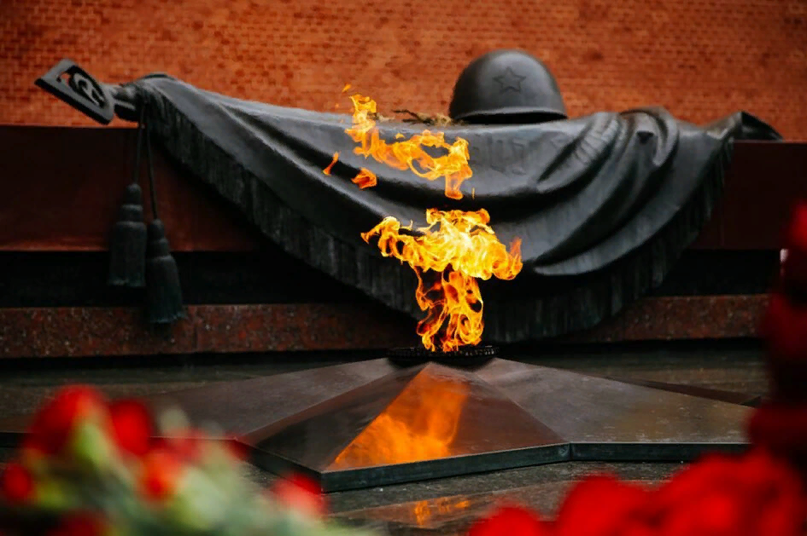
Великая отечественная война
Задача. Великая Отечественная война длилась 1418 дней и ночей, погибло 27 млн. советских людей, а это значит 19000 убитых ежедневно, 790 человек в час, 13 человек ежеминутно. Если по каждому убитому человек объявить минуту молчания, сколько времени будет Россия молчать?

Slide 13
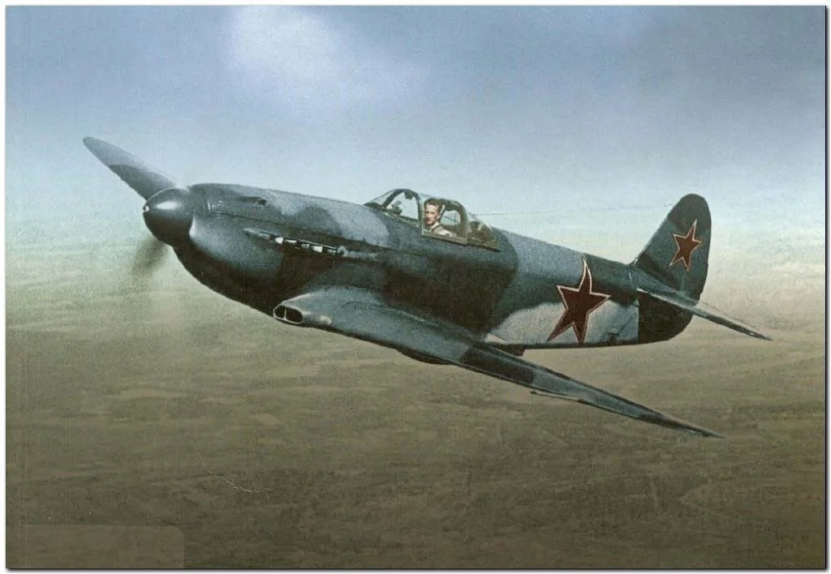
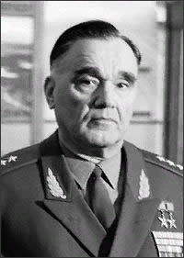
Великая отечественная война
За годы ВОВ в нашей стране было создано немало техники, превосходившей по своим техническим характеристикам технику противника. Самолёт Як-3 создал в 1943 году коллектив, возглавляемый авиаконструктором Александром Сергеевичем Яковлевым.
Задача:
Як-3 развивал максимальную скорость 720 км/ч, что в 1,2 раза больше, чем немецкий самолет «Фокке-Вульф-190» и на 150 км/ч больше, немецкого же истребителя «Мессершмитт-109Е».
Найдите скорость истребителей.

Slide 14
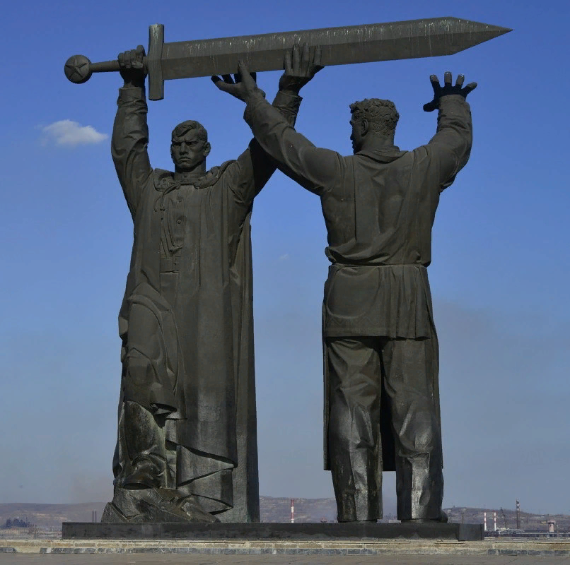
"Меч Победы" – от Уральских гор до Берлина.
Связка трех элементов в один смысловой конструктор называется - триптих. Уникальным триптихом в скульптуре стала серия монументов с Мечом Победы в разных городах, которая включает в себя также монументы: "Тыл — фронту", установленный в Магнитогорске, "Родина-мать зовет!" в Волгограде и "Воин-освободитель", расположенный в берлинском Трептов-парке. Все три скульптуры объединяет один общий элемент — Меч Победы.

Slide 15
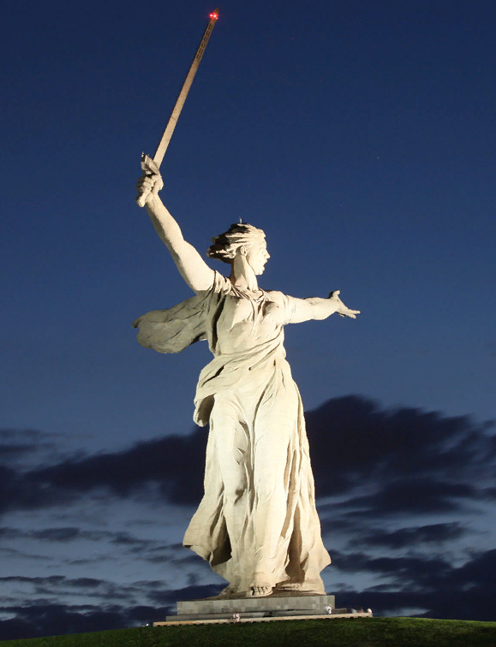
"Меч Победы" – от Уральских гор до Берлина.
Подразумевается, что Меч Победы, который был выкован на Урале, в дальнейшем будет поднят «Родиной-матерью» в Сталинграде – городе, где наступил коренной перелом в войне. А третий монумент, «Воин-освободитель», опустит Меч в самом логове врага — Берлине..

Slide 16
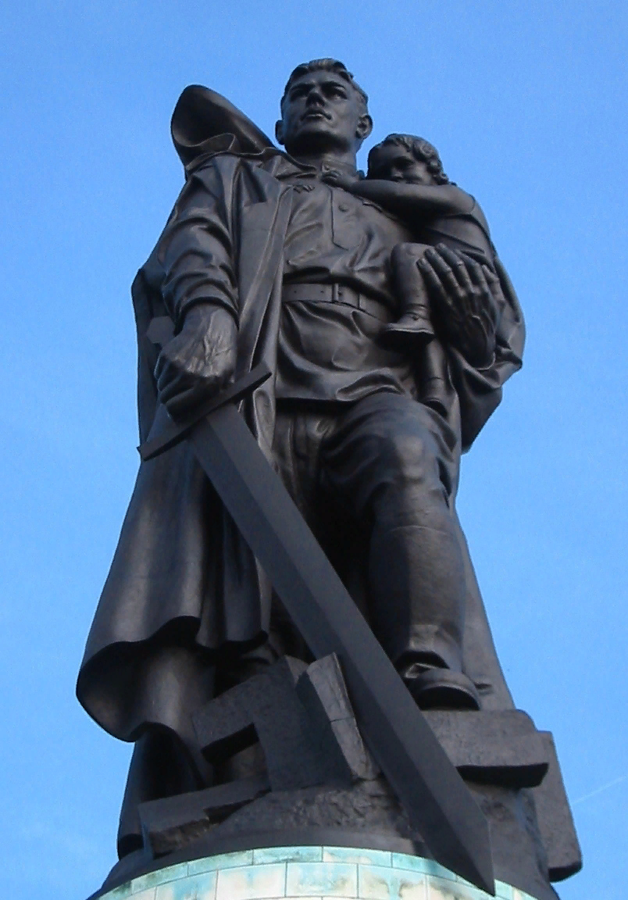
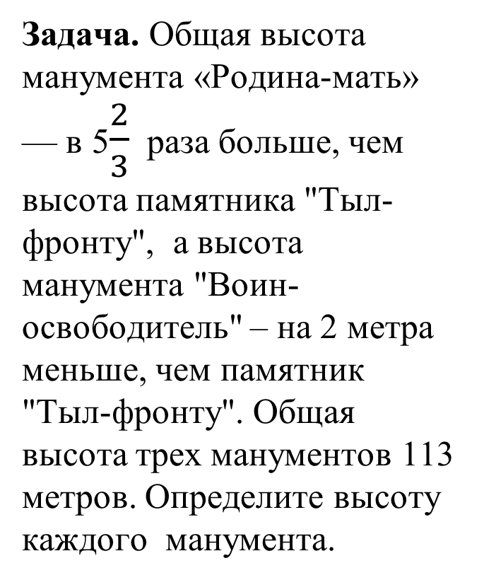
"Меч Победы" – от Уральских гор до Берлина.
Задача. Общая высота манумента «Родина-мать» — в 5$\frac{2}{3}$ раза больше, чем высота памятника "Тыл-фронту", а высота манумента "Воин-освободитель" – на 2 метра меньше, чем памятник "Тыл-фронту". Общая высота трех манументов 113 метров. Определите высоту каждого манумента.

Slide 17
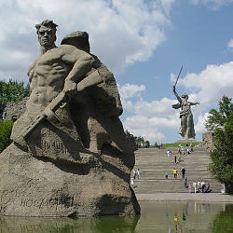
Подвиг России в ВОВ
Мама́ев курга́н — возвышенность на правом берегу реки Волги в Волгограде, где во время Сталинградской битвы происходили ожесточённые бои, начиная с сентября 1942 года и заканчивая январём 1943 года. Сегодня Мамаев курган известен в первую очередь памятником-ансамблем «Героям Сталинградской битвы» с главным монументом «Родина-мать зовёт!». На Мамаевом кургане существует несколько братских и индивидуальных могил, в которых покоится прах более чем
35 000 защитников Сталинграда.
Название «Мамаев курган» известно издавна, со времен Золотой Орды. На его вершине были когда-то сторожевые дозоры.
Задача. От подножья Мамаева кургана до его вершины посетитель проходит 200 гранитных ступеней, так как Сталинградская битва продолжалась 200 дней и ночей. Высота ступени 0,15м, ширина 0,35м. Какова Высота Мамаева кургана?

Slide 18
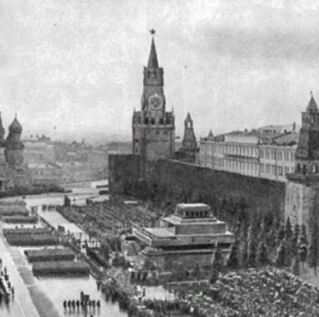
Подвиг России в ВОВ
Задача. В октябре 1941 года враг совершил на Москву 31 налет. В этих налетах участвовало 2000 немецких самолетов, из них было сбито 278, к городу прорвалось только 72 самолета. Сколько вражеских самолетов не сумели прорваться к Москве? Каков процент сбитых самолетов?
Битва за Москву – одно из величайших событий Великой Отечественной войны. Она началась 30 сентября 1941 года и завершилась 20 апреля 1942 года. Московская битва стала первым стратегическим поражением Германии во Второй мировой войне. Фашистам противостояли силы трёх фронтов Красной Армии. Их общую численность можно оценить в 1,25 млн солдат, 7,6 тыс. орудий и миномётов, почти 1 тыс. танков и около 700 самолётов.

Slide 19
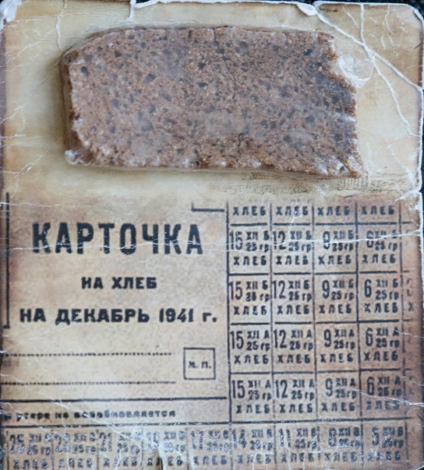
Подвиг России в ВОВ
Военная блокада города Ленинграда немецкими и финскими войсками и их союзниками во время ВОВ длилась с 8 сентября 1941 года по 27 января 1944 года, блокада продолжалась 872 дня. Блокада унесла жизни до 1,5 миллиона жителей города. От фашистских бомбежек погибли лишь 3% людей, остальные 97% - от голода: ежедневно от истощения умирали около 4 тысяч человек.
Задача. На изготовление дневной нормы хлеба в блокадном Ленинграде требовалось: 40 грамм соломы и столько же опилок, муки в 2 раза меньше, чем соломы, а отрубей в 5 раз больше, чем муки. Узнайте вес кусочка хлеба, который съедал в сутки житель блокадного Ленинграда?

Slide 20
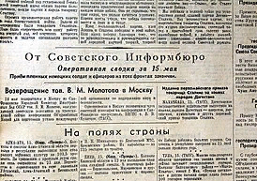
Подвиг России в ВОВ
Со́винформбюро́ (Советское информационное бюро) информационное ведомство в СССР, образованное 24 июня 1941 года.
Основная задача Бюро заключалась в составлении сводок для радио, газет и журналов о положении на фронтах, работе тыла, о партизанском движении во время Великой Отечественной войны.
Задача: Из сводок Совинформбюро: За 12, 15 и 17 июня 1944 года в воздушных боях и огнём зенитной артиллерии сбито самолётов противника в отношении 4:5:8 Общая численность сбитых самолетов противника 51. Сколько самолетов было уничтожено в каждый день.

Slide 21
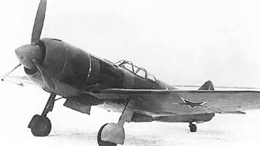
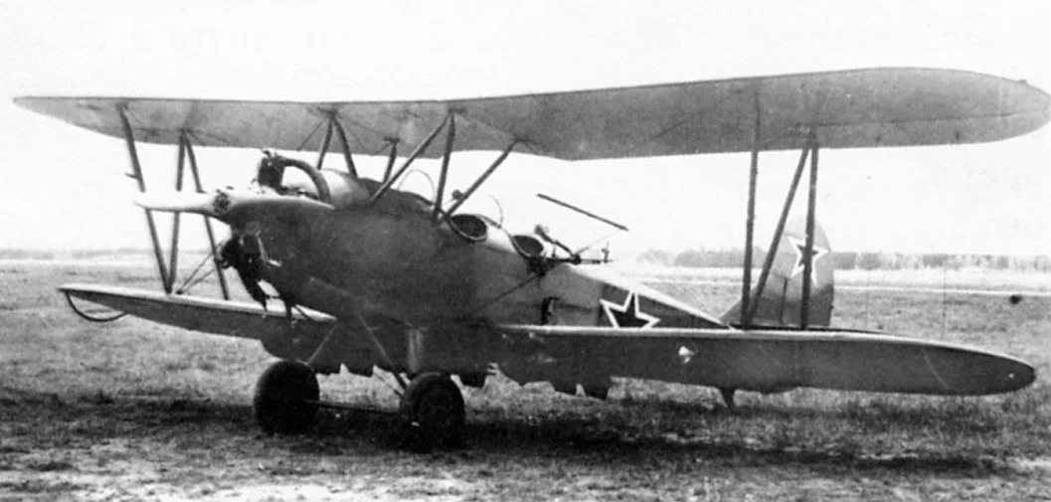

Подвиг России в ВОВ
У-2 использовался преимущественно для ночных бомбардировок. Это было обусловлено тем, что летать У-2 мог достаточно низко, а при приближении к цели приглушал мотор и становился почти незаметным.
Ла-7 - это один из лучших истребителей своего времени, произведенный под руководством Лавочкина во время войны. На Ла-7 летали легендарные советские пилоты Иван Кожедуб и Алексей Маресьев.
"Летающий танк", "бетонный самолет", "черная смерть" — все это прозвища Ил-2, самого массового боевого самолета в истории, созданного КБ Ильюшина.
Задача. В летном отряде имеются истребители Ла-7 , в количестве 38 штук, бомбардировщики У-2 , в количестве 20 единиц и штурмовики Ил-2 – 17 шт. Найдите вероятность того, что летчик полетит на бомбардировщике?

Slide 22
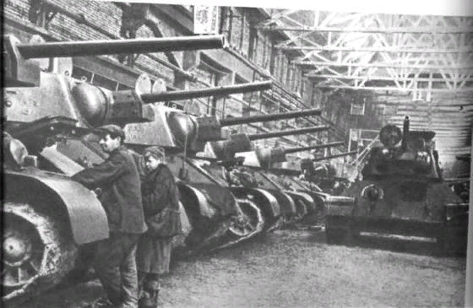
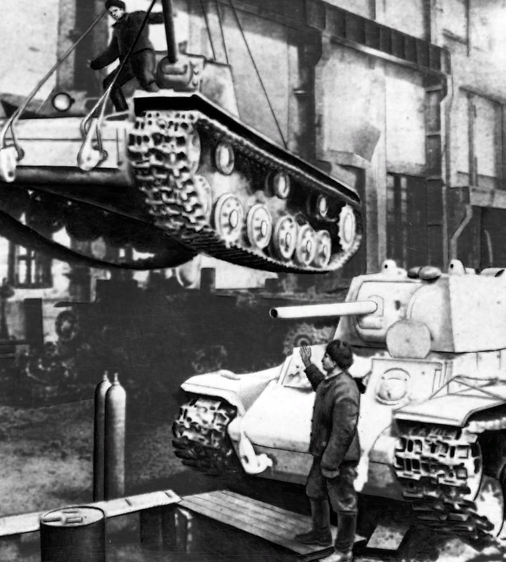
Урал в годы ВОВ
Задача. Всего за годы войны заводом Уралмаш было выпущено 13, 7 тысяч бронекорпусов для различных боевых машин, 7, 1 тысяч башен тяжелого танка «Клим Ворошилов», более 5 тысяч самоходных артиллерийских установок (в основном СУ-122, СУ-85), 731 танк Т-34. Определите отношение числа танков Т-34 к артиллерийским установкам?

Slide 23
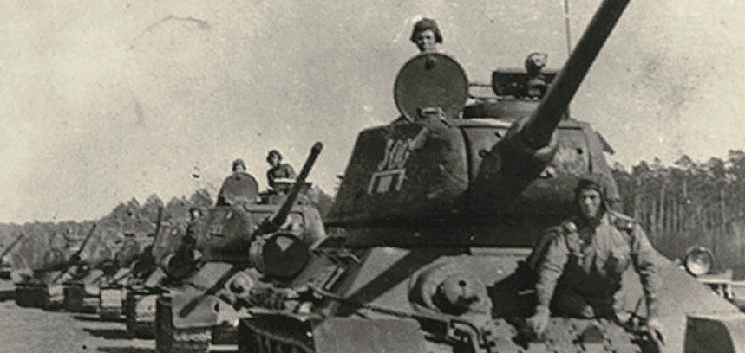
Урал в годы ВОВ
Задача. Выразить все составляющие материальной части Уральского добровольческого корпуса в процентах.
Уральский добровольческий танковый корпус был сформирован в феврале — мае 1943 года и оснащён оружием и техникой, изготовленными трудящимися Свердловской, Челябинской и Молотовской (ныне — Пермский край) областей безвозмездным трудом сверх плана и на добровольные взносы. По всему Уралу собрали добровольные пожертвования на сумму свыше 70 миллионов рублей: на боевую технику, вооружение и обмундирование. По данным от июля 1943 года, материальная часть корпуса составляла: танков Т-34 — 202, Т-70 — 7; бронемашин БА-64 — 68; самоходных 122-миллиметровых орудий — 16; 85-миллиметровых орудий — 12; 120-миллиметровых минометов — 42; 82-миллиметровых минометов — 52; установок М-13 — 8; 76-миллиметровых орудий — 24; 45-миллиметровых орудий — 32; 37-миллиметровых орудий — 16.

Slide 24
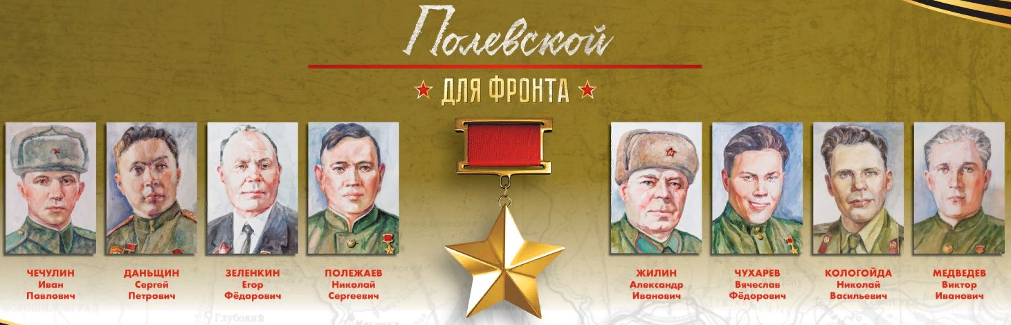
Полевской в годы ВОВ
Задача. По подсчетам работников Полевского горвоенкомата, участниками обороны Москвы были 64 человека, Ленинграда – на 54 человека больше, Сталинграда – на 17 человек больше, чем Ленинграда, Киева – 11, Одессы – 3, Севастополя – 3, Заполярья – 27 полевчан. В освобождении Кавказа участвовали 33, Новгорода – 2, Будапешта – 12, Белграда – 3, Варшавы – 69, Праги – 28, Вены – в 11 раз меньше чел., чем Берлина. Штурмовали Берлин 132 полевчанина.
Сколько всего полевчан участвовали в освобождении этих городов; составьте диаграмму.

Slide 25
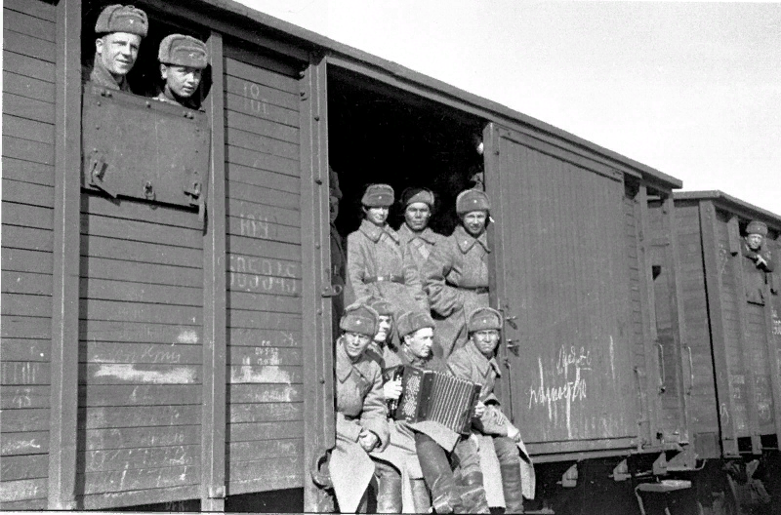
Полевской в годы ВОВ
Задача. Во время Великой Отечественной войны из Полевского на фронт ушли: в 1941 г. - 2 907 человек, что на 296 чел. больше чем в 1942 г. и на 1828 чел больше, чем в 1943 г., в 1945 г. – 197 чел, а численность 1944г. составляет 300% от 1945г. Найдите общую численность ушедших на фронт из нашего города.

Slide 26
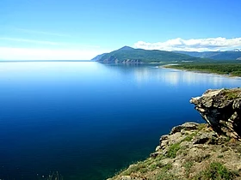
Природа России
Байка́л— озеро тектонического происхождения в южной части Восточной Сибири на границе Иркутской области и Республики Бурятия, самое глубокое озеро на планете, крупнейший природный резервуар пресной воды и самое большое по площади пресноводное озеро Евразии. Озеро протянулось с юго-запада на северо-восток на 636 км. в виде гигантского полумесяца. Ширина водоёма колеблется в пределах от 24 до 79 км. Дно Байкала в самой глубокой его части на 1187 метров ниже уровня Мирового океана. Площадь водной поверхности Байкала — 31 722 км², что примерно равно площади таких стран, как Бельгия или Нидерланды.
Задача. Во всех пресных озерах мира содержится 123000 км3 воды. Озеро Байкал содержит 19% этих запасов и 90% российских запасов пресной воды. Определить запасы воды в озере Байкал и запасы пресной воды в России?

Slide 27
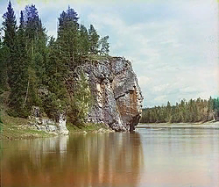
Природа России
Чусова́я - река на Среднем Урале, левый приток Камы.
Протекает по территории Челябинской, Свердловской областей и Пермского края России. Река интересна тем, что берёт начало на восточных склонах Уральского хребта, пересекает его и затем протекает по его западным склонам. Протяженность реки по Свердловской области – 377 км, что в 18,85 раза больше, чем по Челябинской области и на 182 км длиннее, чем протяженность реки по Пермскому краю.
Задача. 1) Рассчитайте длину реки Чусовая.
2) На сколько процентов общая длина реки больше ее протяженности по Свердловской области (ответ округлите до целых)?
3) Какова длина реки Чусовой, если 5/16 ее длины составляет 185 км?

Slide 28
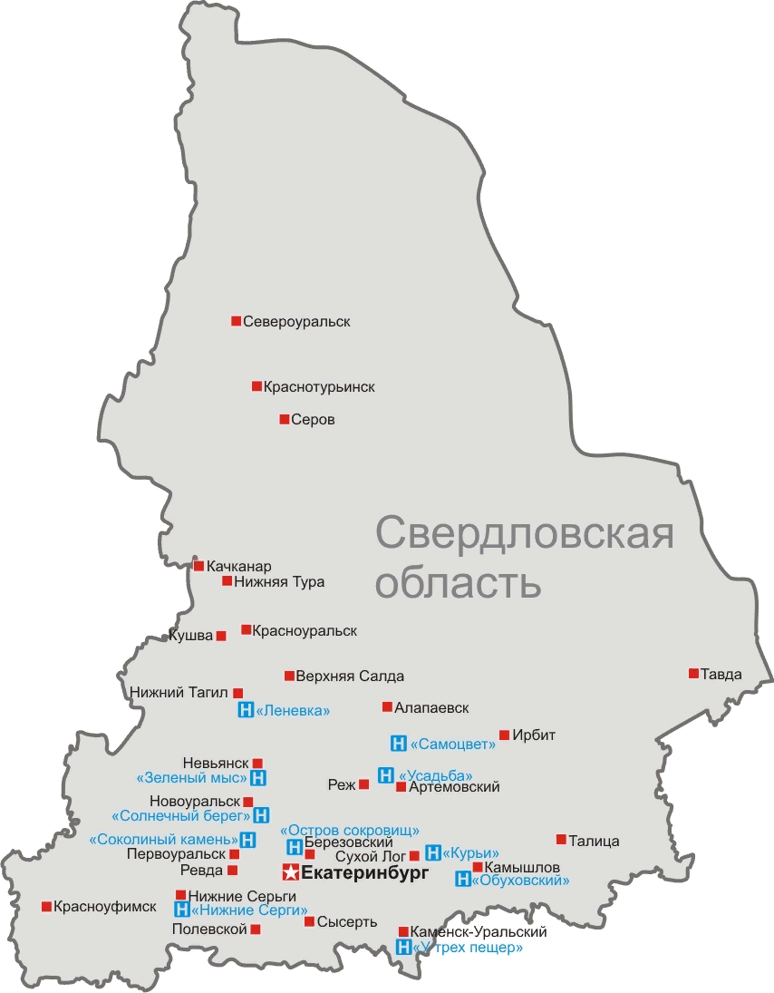
Природа России
Свердло́вская о́бласть — субъект Российской Федерации, являющийся вторым по числу городов в России (после Московской области). Входит в состав Уральского федерального округа. Область граничит с Пермским краем, Республикой Коми, с Ханты-Мансийским автономным округом, с Тюменской, Курганской, Челябинской областями и с Башкирией. Свердловская область была образована в составе РСФСР 17 января 1934, в нынешних границах область существует с 1938 .
Задача: Общая площадь лесов на территории Свердловской области составляет 16 047,7 тыс. га. Ельники составляют - 16,3 %, кедровники - 6,2, пихтачи - 1,6, лиственные леса - 0,2 %. Какую площадь занимает каждая порода? Составить различные виды диаграмм.

Slide 29
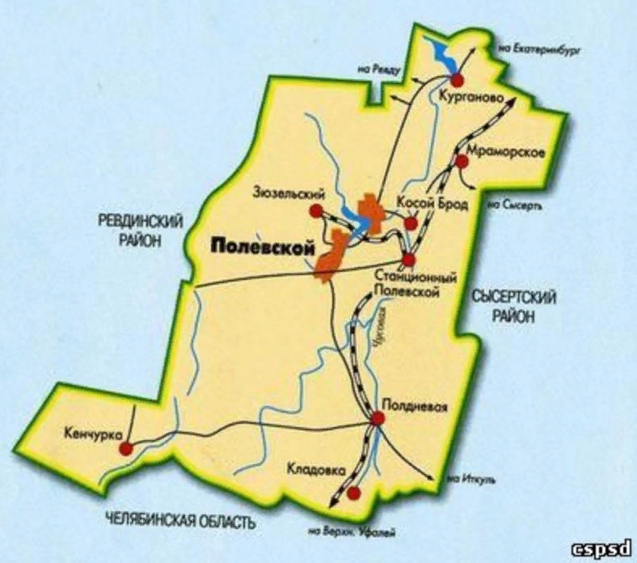
Город Полевской
Задача. Полевской городской округ расположен на юге Свердловской области, к югу и юго-западу от города Екатеринбурга. Городской округ образован в границах административно-территориальной единицы «город Полевской». Площадь Полевского городского округа — 1550,58 км², что составляет около 0,8 % от общей площади Свердловской области. Найдите площадь Свердловской области.

Slide 30
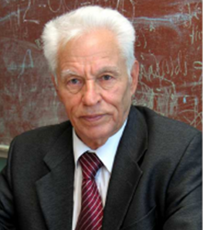
Город Полевской
Первое письменное упоминание Полевского относится к 1699 году. В «Пермских губернских ведомостях» приводится текст жалобы полевских крестьян на имя Петра Первого. Однако официальным годом основания Полевского принято считать 1718 год, когда был восстановлен Гумешевский рудник после нападения башкир.
12 мая 1933 года в Полевском родился Юрий Ефремович Бояринцев, советский и российский математик, доктор физико-математических наук, профессор, заведующего кафедрой вычислительной математики в Иркутском государственном университете, создатель советской школы по изучению линейных и нелинейных АДС (алгебро-дифференцированных систем).
Задача:
Рассчитайте сколько лет прошло с момента официального основания города Полевского до рождения математика Ю.Е. Бояринцева.

Slide 31
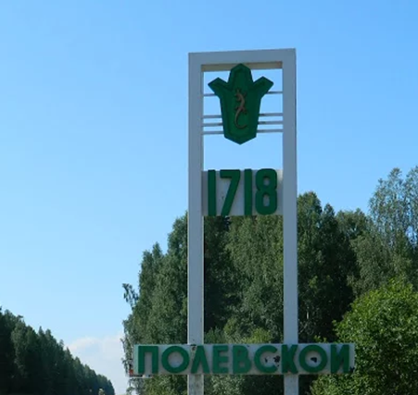
Город Полевской
Количество жителей Полевского | Годы
63 743 человек | 2012 год
63 412 человек | 2013 год
62 904 человек | 2014 год
62 728 человек | 2015 год
62 402 человек | 2016 год
62 259 человек | 2017 год
61 853 человек | 2018 год
61 332 человек | 2019 год
60 979 человек | 2020 год
60 012 человек | 2021 год
59 112 человек | 2022 год
Задача. По данным таблицы составьте график изменения численности населения Полевского. Сделайте выводы.

Slide 32
ПАТРИОТИЧЕСКОЕ ВОСПИТАНИЕ
НА
УРОКАХ МАТЕМАТИКИ
МАОУ ПГО «Политехнический лицей № 21 «Эрудит»
Учитель математики
Хабарова Ольга Александровна

